Slide 1

个人简介
基本情况:
  抗感染临床药师
  药事会秘书，抗菌药物管理小组秘书
  中国医院协会临床药师培训基地抗感染专业带教师资。
  美国药师协会药物治疗管理（MTM）认证药师及培训师资
  耶鲁纽黑文医院访问学者
研究方向:
临床药学
学术兼职:
中国医疗保健国际交流促进会临床微生物与感染分会青年委员
中国研究型医院学会药物评价专业委员会青年委员
孔旭东
主管药师

Slide 2
抗菌药物处方审核要点
孔旭东
2021年6月5日

Slide 3
抗菌药物处方审查包含要素
有使用抗感染药物的指征
选药适宜
联合治疗适宜
给药剂量适宜
给药途径适宜
配制方法适宜
无不良相互作用
患者无其他高风险或禁忌证的问题
常见病原体的范围
符合耐药菌风险评估
药物在感染部位能达到有效浓度
符合药物的PK/PD特点
符合患者的病理生理特点

Slide 4
使用抗感染药物的指征
有无治疗的指征
  感染与非感染的鉴别
  自限性疾病（普通感冒、EB病毒感染）
  诊断不全
    不适宜的诊断：发热，菌群失调等
    可能出现继发感染的疾病或症状，但无感染相关诊断：脑梗死，腰痛，糖尿病，皮疹等

Slide 5
使用抗感染药物的指征
有无预防的指征
  不能预防的：
  普通感冒、麻疹、水痘等病毒性疾病；昏迷、休克、 中毒、心力衰竭、肿瘤、应用肾上腺皮质激素等患者；留置导尿管、留置深静脉导管以及建立人工气道（包括气管插管或气管切口）患者。
  可以预防的：
    外科手术预防（按切口类别、危险因素等判断）
    粒细胞缺乏患者的细菌感染预防（粒缺期间）
    造血干细胞移植、实体器官移植、长期使用糖皮质激素时特定病原菌预防（CMV、PCP、真菌等）

Slide 6
药物选择适宜
抗菌谱符合感染疾病的常见病原体及耐药菌风险
  依据感染部位和发病地点（社区、院内）
    社区常见疾病可能的细菌（无基础疾病）
      鼻窦炎、中耳炎，支气管炎：肺炎链球菌、流感嗜血杆菌、卡他莫拉菌
      外伤：金黄色葡萄球菌
      丹毒、蜂窝组织炎：溶血性链球菌、金黄色葡萄球菌
      尿路感染：大肠埃希菌
      腹泻：空肠弯曲菌、沙门菌、志贺菌、大肠埃希菌、艰难梭菌。（轻度腹泻病毒比例高）

Slide 7
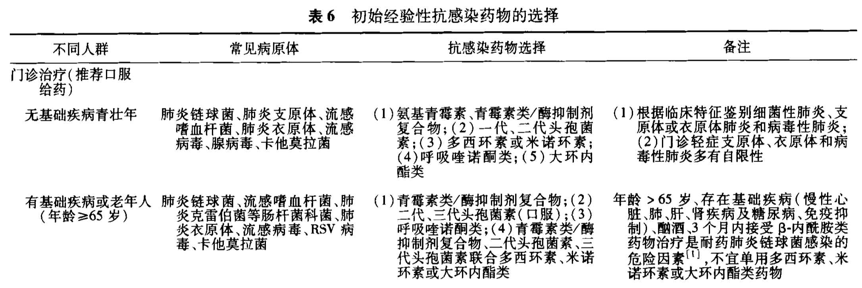
药物选择适宜
抗菌谱符合感染疾病的常见病原体及耐药菌风险
  依据病人的性别、年龄、基础疾病等来判断

Slide 8
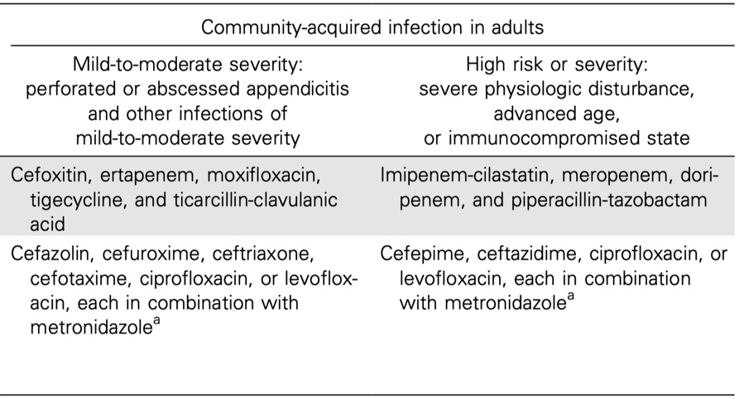
药物选择适宜
社区复杂性腹腔感染药物选择
高危因素
到过高耐药地区
已知有耐药菌定植
高龄
免疫抑制
初始干预措施延迟24小时以上
无法获得充分清创或通过引流充分控制感染
器官功能障碍的程度
伴有其他共存疾病(如，肾病或肝病、恶性肿瘤、造成免疫功能低下的情况)
严重腹膜受累或弥漫性腹膜炎
白蛋白水平低
营养状况不良

Slide 9
常用抗菌药物的定位
青霉素：链球菌
阿莫西林，氨苄西林：链球菌，流感嗜血杆菌，卡他莫拉菌，大肠埃希菌
一代头孢：金葡菌，链球菌
二代头孢：金葡菌，链球菌，大肠埃希菌，流感嗜血杆菌，卡他莫拉菌
三代头孢：肺炎链球菌，大肠埃希菌，流感嗜血杆菌，卡他莫拉菌
喹诺酮：肺炎链球菌，大肠埃希菌，流感嗜血杆菌，卡他莫拉菌，支原体，衣原体，军团菌
阿奇霉素：支原体，衣原体，军团菌，流感嗜血杆菌
四环素：支原体，衣原体，军团菌
氨基糖苷：革兰阴性菌

Slide 10
常用抗菌药物的在院内感染的主要定位
头孢他啶：铜绿假单胞菌，肠杆菌
头孢哌酮舒巴坦：铜绿假单胞菌，耐药肠杆菌
哌拉西林他唑巴坦钠：厌氧菌，耐药肠杆菌，铜绿假单胞菌
碳青霉烯：重症感染有耐药菌风险，耐药菌感染，厌氧菌混合感染
替加环素：耐药鲍曼不动，耐药肠杆菌科细菌
多黏菌素B：耐药鲍曼不动，耐药肠杆菌科细菌，耐药铜绿假单胞菌
头孢他啶阿维巴坦：产丝氨酸酶的耐碳青霉烯肠杆菌
氨基糖苷：耐药阴性菌、铜绿假单胞菌的联合治疗
环丙沙星：铜绿假单胞菌联合治疗

Slide 11
同类药物之间的区别
 | 关注点
头孢氨苄 | 金葡菌、化脓性链球菌感染首选 生物利用角度低，给药频次多
头孢呋辛 头孢丙烯 | 口服二代头孢中作用比较全面，对肺链作用好 头孢丙烯在扁桃体分布较好
头孢克洛 | 口味较好，适合儿童 对肺炎链球菌作用较弱
头孢地尼 | 口味较好，适合儿童 生物利用度（20-25%），国内说明书剂量偏低
头孢克肟 | 对金葡菌作用很差，不适宜 对肺链等阳性球菌较弱

Slide 12
同类药物之间的区别
 | 优点 | 缺点
头孢曲松 | 对各类链球菌作用好 部分金葡菌感染也可使用 | 不覆盖铜绿 不覆ESBL
头孢他啶 | 对铜绿作用强大 覆盖少数产ESBL细菌（CTX-M） | 对肺炎链球菌作用差
头孢哌酮舒巴坦 | 含酶抑制剂，覆盖产ESBL细菌

Slide 13
同类药物之间的区别
 | 优点 | 缺点
环丙沙星 | 对铜绿假单胞菌最好 阴性菌治疗首选喹诺酮 | 不覆盖肺炎链球菌 不覆盖厌氧菌
左氧氟沙星 | 对肺链、铜绿、阴性菌均有效 | 不覆盖厌氧菌
莫西沙星 | 肺炎链球菌作用强 覆盖厌氧菌 | 不覆盖铜绿假单胞菌

Slide 14
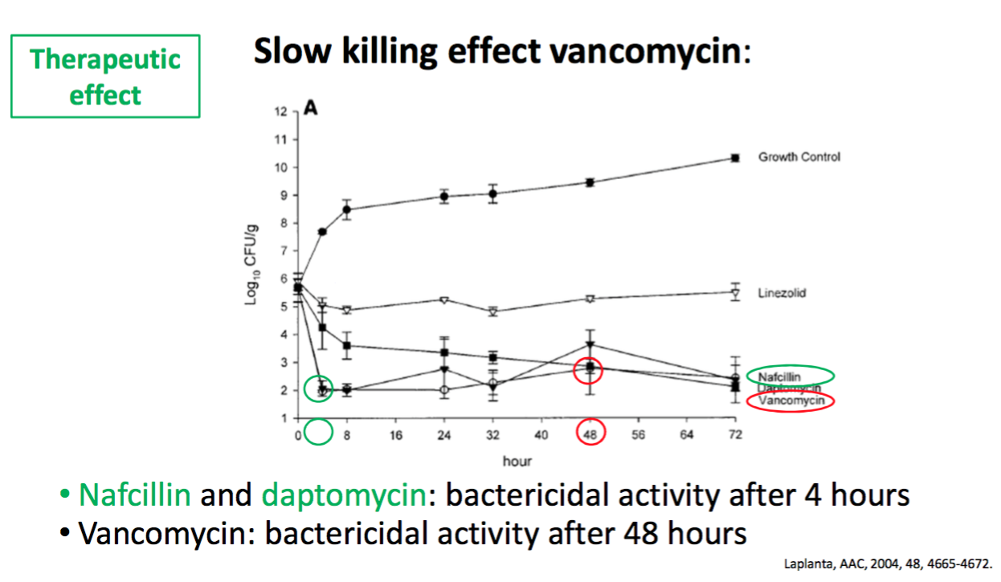
药物选择上的误区
“高级”的抗菌药物一定比“低级”的更好。越是重症病人越要选择更“高级”的抗菌药
MSSA相关感染性心内膜炎
万古霉素 vs 萘夫西林
失败率 20% vs 4%
复发率万古霉素显著高于萘夫西林
Medicine (Baltimore) 2003; 82:333-9
MSSA相关菌血症
万古霉素 vs 头孢唑林
失败率 31.2% vs 13%
Clin Infect Dis. 2007; 44:190-6

Slide 15
药物选择适宜
不合理案例举例
  男，22岁，诊断：肺炎。治疗：头孢他啶
  男，45岁，诊断：外伤。治疗：头孢克肟
  女，44岁，诊断：丹毒。治疗：依替米星
  男，36岁，诊断：尿路感染。治疗：克林霉素
  女，3岁10月，诊断：急性扁桃体炎。治疗：氟氯西林
  男，2岁，诊断：呼吸道感染。治疗：拉氧头孢
  女，42岁，诊断：金葡菌血流感染。治疗：莫西沙星

Slide 16
药物选择适宜
根据感染部位选药适宜
  中枢感染：头孢曲松
  尿路感染：环丙沙星，左氧氟沙星
  胆道感染：头孢曲松、头孢哌酮
感染部位选药不适宜案例
  尿路细菌感染选莫西沙星
  尿路念珠菌感染选伏立康唑或卡泊芬净
  金葡菌中枢感染选头孢唑林

Slide 17
联合治疗适宜性
《抗菌药物临床应用指导原则》中关于联合用药的指征
  病原菌尚未查明的严重感染，包括免疫缺陷者的严重感染。
  单一抗菌药物不能控制的严重感染，需氧菌及厌氧菌混合感染，2 种及 2 种以上复数菌感染，以及多重耐药菌或泛耐药菌感染。
  需长疗程治疗，但病原菌易对某些抗菌药物产生耐药性的感染，如某些侵袭性真菌病；或病原菌含有不同生长特点的菌群，需要应用不同抗菌机制的药物联合使用，如结核和非结核分枝杆菌。
  毒性较大的抗菌药物，联合用药时剂量可适当减少，但需有临床资料证明其同样有效。如两性霉素 B 与氟胞嘧啶联合治疗隐球菌脑膜炎时，前者的剂量可适当减少，以减少其毒性反应。

Slide 18
联合用药不适宜案例
  女，50岁，诊断：肺炎。治疗：注射用头孢哌酮舒巴坦3g iv q12h，莫西沙星氯化钠注射液 400mg iv qd
  男，32岁，诊断：多发伤。治疗：注射用头孢唑肟 2g iv bid，依替米星氯化钠注射液 0.3g iv qd
  女，42岁，诊断：诊断：尿路感染。治疗：注射用拉氧头孢 2g bid，奥硝唑氯化钠注射液 0.5g iv qd
  女，42岁，诊断：尿路感染。治疗：注射用拉氧头孢 2g bid，依替米星氯化钠注射液 0.3g iv qd
什么情况需要联合氨基糖苷？

Slide 19
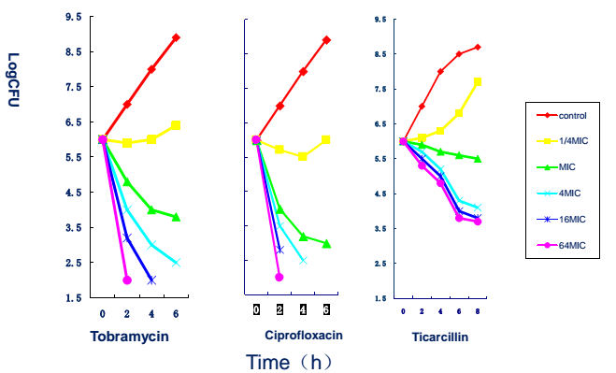
给药剂量适宜
根据PK/PD药
  时间依赖性
  浓度依赖性
妥布霉素
环丙沙星
替卡西林

Slide 20
给药剂量适宜
根据PK/PD药
作用特性 | 监测参数 | 抗菌药物
时间依赖性 (短PAE) | %T＞MIC | β内酰胺类、红霉素、克拉霉素、克林霉素、利奈唑胺、氟胞嘧啶
时间依赖性 (长PAE) | AUC₀₋₂₄/MIC | 阿奇霉素、四环素、糖肽类、三唑类、替加环素
浓度依赖性 | C_{max}/MIC AUC₀₋₂₄/MIC | 氨基糖苷类、喹诺酮类、硝基咪唑类、两性霉素B、酮内酯类、达托霉素

Slide 21
给药剂量适宜
适宜的用法用量既与抗菌药物的PK/PD相关，也与感染部位和感染严重程度相关，并非一成不变。
比如左氧氟沙星
  通常感染：0.5g qd
  肺炎：0.5g 或 0.75g qd
  尿路感染：0.25g qd
请思考：为什么头孢呋辛静脉使用时，剂量为0.75-1.5g q8h，口服给药时为0.25-0.5g q12h

Slide 22
给药剂量适宜
不适宜的给药剂量
  女，3岁10月，诊断：急性扁桃体炎。治疗：注射用氟氯西林钠 1.5g qd
  男，32岁，诊断：肺炎。治疗：注射用头孢西丁钠 2g q12h
  男，52岁，诊断：医院获得性肺炎。治疗：亚胺培南西司他丁 0.5g q12h
问题：某些左氧氟沙星制剂用量为0.1-0.3g bid是否合理

Slide 23
给药剂量适宜
问题：β内酰胺类药物的用法用量是否必须严格遵循说明书？
  阿莫西林克拉维酸分散片（君尔清 0.2g+0.0285g）用法：每次2～4片，q12h
  注射用阿莫西林克拉维酸钾用法：1.2g q8h
  阿莫西林分散片用法：0.5-1g，一日3～4次
每天只能保证1～2次输液的患者，应该怎么用药？

Slide 24
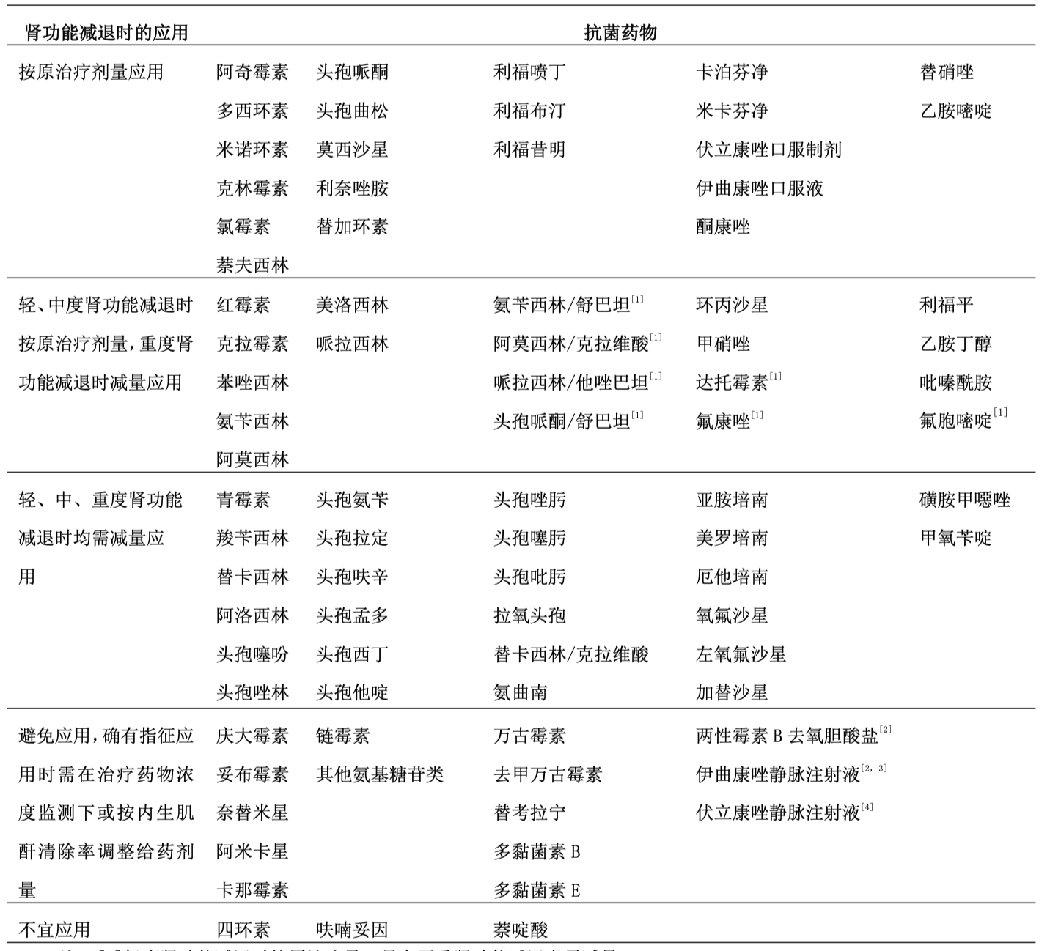
给药剂量适宜
肾功能不全如何调整

Slide 25
给药途径适宜
口服与静脉
生物利用度（bioavailability，F）
  药物经血管外途径给药后吸收进入全身血液循环的相对量，单位为%
  通常与静脉给药后的体内药量相比
  常用来评价口服制剂能否替代静脉制剂的依据之一
高生物利用度药物
  喹诺酮，利奈唑胺，伏立康唑，氟康唑，磺胺
低生物利用度药物
  伊曲康唑(~55%)，泊沙康唑(8%-47%)，阿昔洛韦，更昔洛韦
  阿奇霉素(37%)
  头孢地尼(25%)

Slide 26
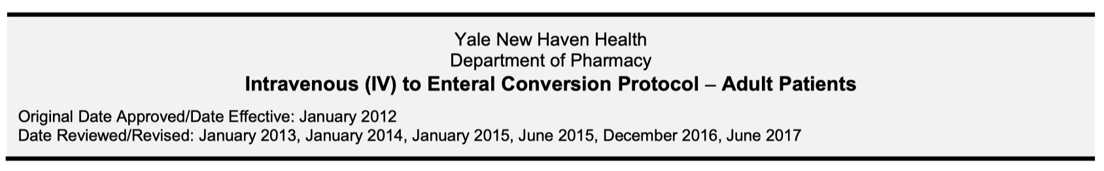
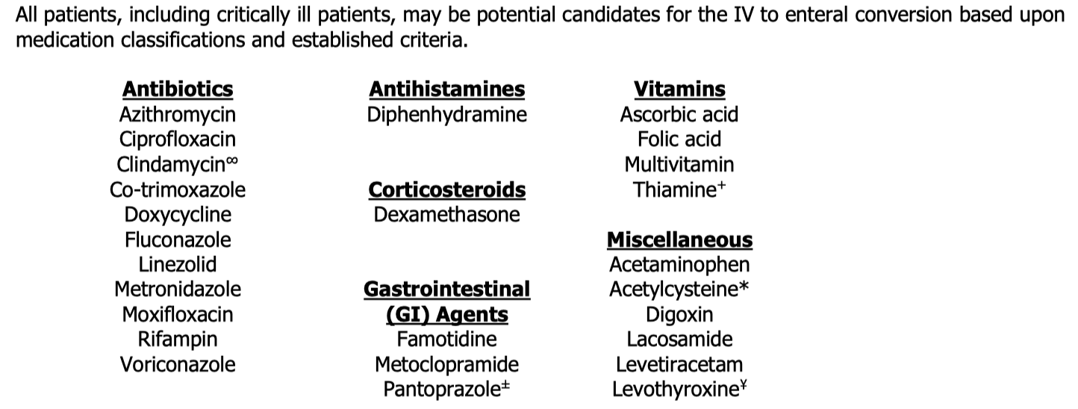
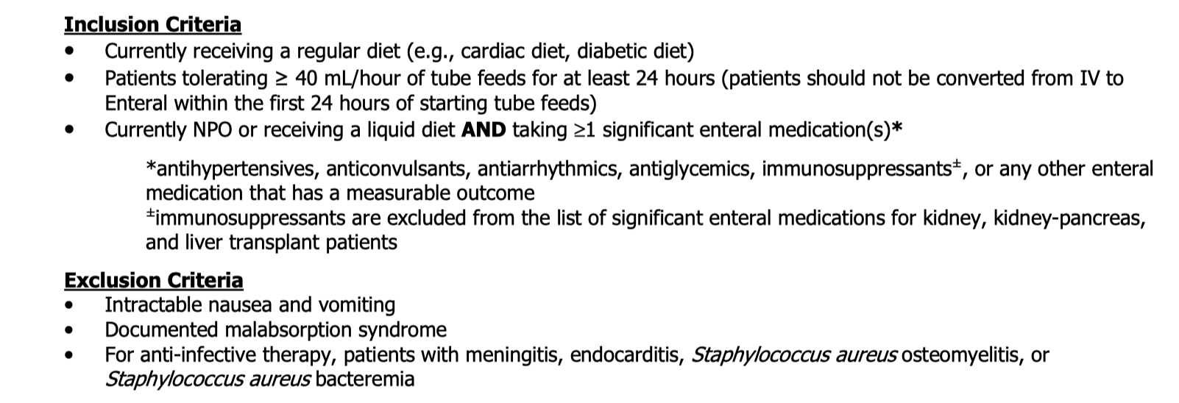
阿奇霉素
环丙沙星
克林霉素
复方新诺明
多西环素
氟康唑
利奈唑胺
甲硝唑
莫西沙星
利福平
伏立康唑

Slide 27
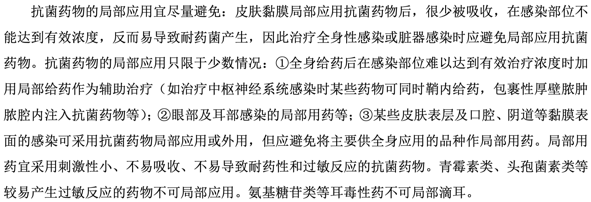
给药途径适宜
抗生素局部用药问题
《抗菌药物临床应用指导原则（2015版）》

Slide 28
给药途径适宜
注射剂口服
  万古霉素、替考拉宁
  氨基糖苷
雾化吸入问题
  阿米卡星
  头孢他啶
  两性霉素B
  多黏菌素

Slide 29
配制方法适宜
糖和盐的区别？
  pH值、电解质
溶媒不使用糖的抗菌药
  阿莫西林，氨苄西林，厄他培南，红霉素
溶媒不使用盐的抗菌药
  两性霉素B及其脂质体
溶媒不使用含钙的抗菌药
  头孢曲松

Slide 30
配制方法适宜
为什么有溶媒量/浓度的要求
  需要慢输的药物
    万古霉素、喹诺酮、克林霉素、氨基糖苷、利福平、更昔洛韦、阿奇霉素
  溶解度差
    亚胺培南西司他丁
  局部刺激性、血管炎

Slide 31
无不良相互作用
药物相互作用的内涵
药动学
药效增加
相互作用
药效学
药效减弱

Slide 32
无不良相互作用
吸收
  高价金属阳离子影响四环素、喹诺酮的吸收
  pH升高减少伊曲康唑、泊沙康唑吸收
代谢
  基于P450酶的作用
    肝药酶强抑制剂：红霉素、克拉霉素、唑类抗真菌药
    肝药酶强诱导剂：利福平
  基于转运体的作用
    肝药酶及P糖蛋白双重抑制剂：伊曲康唑
排泄
  丙磺舒与青霉素类药物
重点关注
他汀、免疫抑制剂、长春新碱、替尼类、苯二氮卓

Slide 33
无不良相互作用
不良反应叠加
  肾毒性药物：青霉素、头孢菌素、氨基糖苷、万古霉素与非甾体抗炎药、袢利尿剂、顺铂等
  神经肌肉阻滞：氨基糖苷、克林霉素、多黏菌素B
  骨髓抑制：利奈唑胺、磺胺、阿昔洛韦
  QT间期延长：大环内酯、唑类、喹诺酮

Slide 34
无不良相互作用
不良相互作用举例
  利福平与伏立康唑同用
  阿米卡星与克林霉素同用
  伊曲康唑与辛伐他汀同用
  更昔洛韦与复方磺胺甲噁唑同用
  伏立康唑、左氧氟沙星、胺碘酮与莫沙必利同用
  双硫仑反应：部分头孢、硝基咪唑类
当存在相互作用时，尽可能避免，但当利大于弊时，在严密监测下仍可使用

Slide 35
患者无其他高风险或禁忌证的问题
肾功能不全时选用肾毒性药物：一代头孢，氨基糖苷，万古霉素等
肝功能不全时选用肝损害药物：环酯红霉素，磺胺类，四环素类，利福平
年龄相关：
  幼儿不宜使用：喹诺酮，四环素，氨基糖苷
  老年人不良反应风险较大的：喹诺酮，氨基糖苷，万古霉素，磺胺，大环内酯
过敏问题
  青霉素过敏：皮试还是用药后
  交叉过敏的问题？
  其他可选药物有哪些？
  哪些需要皮试？如何做
当存在高风险甚至禁忌证时，尽可能避免，但当利大于弊时，在严密监测下仍可使用

Slide 36
抗菌药物处方审核与点评不能唯说明书论
说明书的适应证可能并非其主要临床应用
  为了获得上市，制药企业可能选择相对简单的适应证进行有效性临床试验，由此获得对应的适应证，但这并非其临床定位。
  以替加环素为例：
说明书适应证 | 1.复杂性腹腔内感染 2.复杂性皮肤和皮肤软组织感染。 3.社区获得性细菌性肺炎 用药限制： 替加环素不适于医院获得性肺炎或呼吸机相关性肺炎。一项对照临床研究中，替加环素治疗患者死亡率增加和疗效降低。
临床应用 | 广泛耐药（XDR）的鲍曼不动杆菌、肠杆菌科细菌相关感染的治疗（多见于医院获得性肺炎、呼吸机相关性肺炎、腹腔感染等）

Slide 37
抗菌药物处方审核与点评不能唯说明书论
说明书的适应证甚至可能是不合理的用药
药品 | 说明书适应症 | 说明
克林霉素磷酸酯胶囊 | 用于治疗由敏感细菌(如厌氧菌与葡萄球菌、链球菌、肺炎球菌等)引起的感染： 1. 呼吸道感染； 2. 泌尿系统感染； 3. 五官感染及皮肤软组织感染等。 注意:本品代谢产物克林霉素不能通过血脑屏障，对脑膜炎无效；对于厌氧菌感染，本品与甲硝唑有相同的疗效。 | 1. 尿路感染常见病原菌为革兰阴性菌、肠球菌等，克林霉素不敏感 2. 克林霉素主要经过肝脏清除，经肾脏排泄比例低 3. 尿标本不常规报告金葡菌药敏 4. 脆弱拟杆菌耐药率升高明显，已不适于腹腔感染的常规治疗
磷霉素氨丁三醇散剂 | 用于对本品敏感的致病菌所引起的呼吸道感染、下尿路感染(如膀胱炎、尿道炎)和肠道感染以及皮肤软组织感染。（某厂家说明书） | 1. 口服磷霉素生物利用度低，只适用于尿路感染 2. 非尿标本不常规报告药敏

Slide 38
抗菌药物处方审核与点评不能唯说明书论
说明书的适应证甚至可能是不适宜的用药
药品 | 说明书适应症 | 说明
注射用拉氧头孢 | 用于敏感菌引起的各种感染症，如败血症、脑膜炎、呼吸系统感染症(肺炎、支气管炎、支气管扩张症、肺化脓症、脓胸等)，消化系统感染症(胆道炎、胆囊炎等)，腹腔内感染症(肝脓疡、腹膜炎等)，泌尿系统及生殖系统感染症(肾盂肾炎、膀胱炎、尿道炎、淋病、附睾炎、子宫内感染、子宫附件炎、盆腔炎等)，皮肤及软组织感染、骨、关节感染及创伤感染。 | 拉氧头孢主要针对耐药阴性菌和厌氧菌感染。阳性菌为主的感染不是其临床定位。 说明书药理部分： 本品对β－内酰胺酶极为稳定，对革兰氏阴性菌和厌氧菌具有强大的抗菌力，对革兰氏阳性菌作用略弱，对绿脓杆菌亦有一定的抗菌作用。
阿奇霉素片 | 1.化脓性链球菌引起的急性咽炎、急性扁桃体炎。 2.敏感细菌引起的鼻窦炎、急性中耳炎、急性支气管炎、慢性支气管炎急性发作。 3.肺炎链球菌、流感嗜血杆菌以及肺炎支原体所致的肺炎。 4.沙眼衣原体及非多种耐药淋病奈瑟菌所致的尿道炎和宫颈炎。 5.敏感细菌引起的皮肤软组织感染。 | 1. 大环内酯对金葡菌、化脓性链球菌、肺炎链球菌等普遍耐药 2. 皮肤软组织感染的常见病原菌对大环内酯普遍耐药

Slide 39
抗菌药物处方审核与点评不能唯说明书论
说明书的用法用量不一定符合指南
药品 | 说明书剂量 | 说明
青霉素 | 一日200万-2000万单位，分2～4次 | 指南： 草绿色链球菌（MIC 0.12-0.5）：2400万IU/日，q4-6h 肺炎链球菌：1200-2400万IU/日，q4-6h 肠球菌：1800-3000万单位/日，q4h
头孢唑林 | 中重度感染：0.5g-1g q6-8h 严重并威胁生命的感染：1-1.5g q6h | 血流感染、心内膜炎：2g q8h 其他感染：1g-2g q8h

Slide 40
抗菌药物处方审核与点评不能唯说明书论
说明书的用法用量不一定符合临床需要
 | 静脉剂量 | 口服剂量
阿莫西林克拉维酸 | 1.2g q6-8h | 914mg q12h
头孢呋辛 | 1.5g tid-qid | 0.25g q12h
左氧氟沙星 | 0.5g | 0.5g

Slide 41


抗菌药物处方审核与点评不能唯说明书论
不依据说明书，依据什么？
国内外权威指南
循证数据库
John Hopkins ABX Guide
Sanford Guide to Antimicrobial Therapy

Slide 42
2020版医保目录对抗菌药物使用的限制
删除非经典的酶抑制剂复合制剂药品
限有药敏证据或重症感染患者
  哌拉西林他唑巴坦、哌拉西林舒巴坦、头孢哌酮舒巴坦
  所有头霉素
  头孢吡肟、头孢匹罗
  氨曲南
限多重耐药菌感染
  碳青霉烯
  多黏菌素B
莫西沙星：限有明确药敏试验证据的如下感染：急性窦炎、下呼吸道感染、社区获得性肺炎、复杂性腹腔感染。
万古霉素、替考拉宁：限甲氧西林耐药阳性球菌感染；病原不明的中枢神经系统、 心血管系统重症感染及菌血症
利奈唑胺：万古霉素不耐受；VRE
伏立康唑口服剂：限序贯治疗
棘白菌素类：限三唑类衍生物无效的念珠菌血症；其他治疗无效或不能耐 受的侵袭性曲霉菌病的二线治疗

Slide 43


